Slide 1
Môn : Toán

Slide 2
Toán
Bài 32: Phép trừ số có hai chữ số
Cho số có hai chữ số (Tiết 1)

Slide 3
Bài 32: Phép trừ số có hai chữ số
Cho số có hai chữ số (Tiết 1)
7 6
* 6 trừ 2 bằng 4,
viết 4.
-
3 2
* 7 trừ 3 bằng 4,
viết 4.
4
4
-
4 4
76
32
=
?

Slide 4
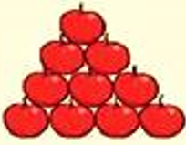
Thứ sáu ngày 22 tháng 04 năm 2022
Toán
Bài 32: Phép trừ số có hai chữ số
Cho số có hai chữ số (Tiết 1)
5 2
* 2 trừ 0 bằng 2,
viết 2.
-
2 0
* 5 trừ 2 bằng 3,
viết 3.
3
2
20
?
52
-
=
32

Slide 5
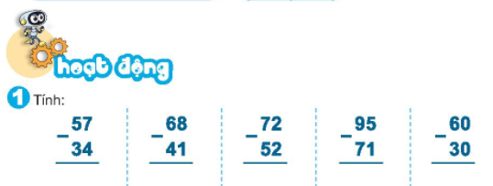
Thứ sáu ngày 22 tháng 04 năm 2022
Toán
Bài 32: Phép trừ số có hai chữ số
Cho số có hai chữ số (Tiết 1)
23
27
20
24
30

Slide 6
Thứ sáu ngày 22 tháng 04 năm 2022
Toán
Bài 32: Phép trừ số có hai chữ số
Cho số có hai chữ số (Tiết 1)
6 8
7 9
6 7
8 8
-
-
-
-
1 5
5 9
5 0
3 3
5
3
2 0
1 7
5 5

Slide 7
Thứ sáu ngày 22 tháng 04 năm 2022
Toán
Bài 32: Phép trừ số có hai chữ số
Cho số có hai chữ số (Tiết 1)
Quả dưa nào ghi phép tính có kết quả lớn nhất ?
4
A
A
B
C
50
40
25

Slide 8
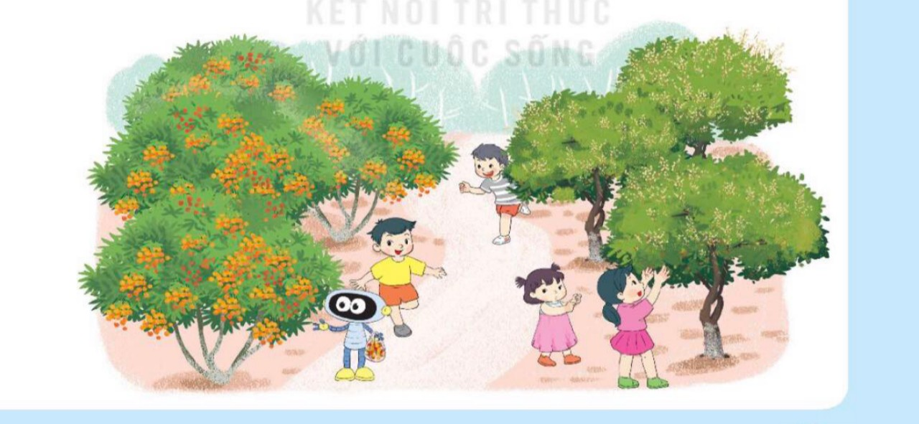
Thứ sáu ngày 22 tháng 04 năm 2022
Toán
Bài 32: Phép trừ số có hai chữ số
Cho số có hai chữ số (Tiết 1)
4
Trong vườn có tất cả 75 cây nhãn và cây vải. Trong đó có 25 cây nhãn. Hỏi trong vườn có bao nhiêu cây vải?
75
?
25
?
-
?
=
?
50

